Slide 1
Estratégia Competitiva em Saúde Conteúdo Programático
Prof. Michel Conte
Aula 1
T01 Brasília
XX/XX/2025

Slide 2
Bem-vindos !

Slide 3
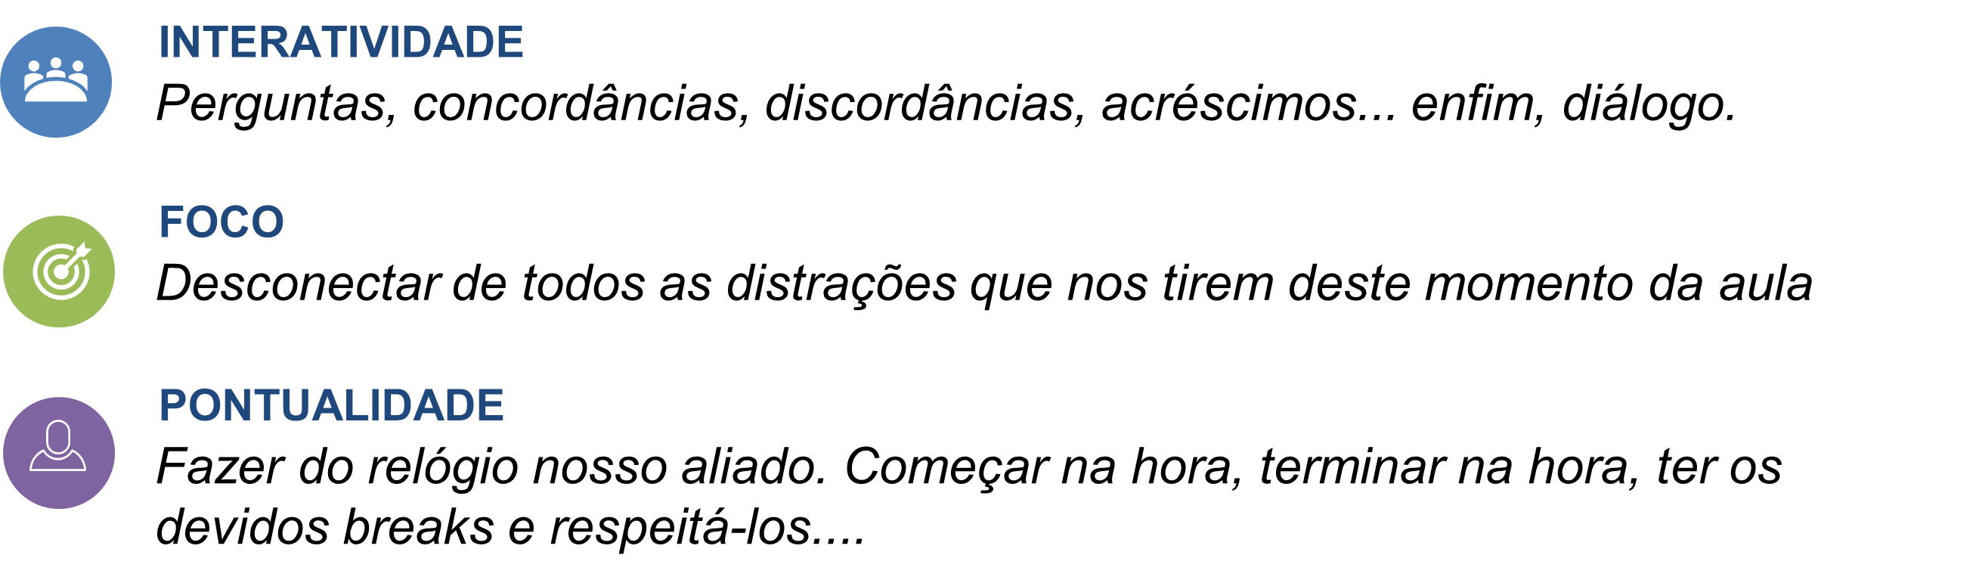
3 acordos para a dinâmica da aula

Slide 4
Sejam muito bem-vindos !
Apresentação breve
Nome, função atual, cidade e expectativas
Acordos de convivência
Celular, Whatsapp, Notebook
Horários e compromissos (Programem-se)
Início : pontualmente às 08:00hs
Intervalo manhã: 30´ - 10:00 às 10:15hs
Almoço: 1h30´ - 12:00 às 13:30hs
Intervalo tarde: 30´- 15:30 às 15:45
Encerramento: 17:40hs
Representante de classe – papéis e responsabilidades
Demais assuntos da turma

Slide 5
Michel Conte
Experiência no Setor da Saúde:
Executivo da Indústria Farmacêutica multinacional de pesquisa
+25 anos de experiência no segmento farmacêutico
Multinacionais : Pfizer, Abbott, Bristol-Myers Squibb, Mallinckrodt , UCB Biopharma e Novartis Biociências S.A. (atualmente)
Comercial, Marketing, Novos Negócios, Acesso ao Mercado, Startups, Assuntos Governamentais, Direção Geral e Liderança Intercontinental.
Atualmente:
Diretor Executivo Sr. (C-Level) de Acesso ao Mercado, Inovação em Saúde, Parceria Estratégicas e Comercial
Formação Acadêmica:
Administração de Empresas (UMESP, 1999), MBA em Marketing (FGV, 2003), Especialização em Planejamento Estratégico de Marketing (Univ. La Sabana, 2009), Especialização em Finanças Corporativas (INSPER, 2015) e Green Belt Six Sigma.
Experiência Acadêmica:
FGV (MBA e Pós-graduação) ; ESPM (Pós-graduação) ; UNIP (Pós-graduação)

Slide 6
Meus contatos
E-mail: mcontebra@gmail.com
Celular / Whatsapp: (11) 94200-2502
LinkedIn: Michel Conte

Slide 7
Critérios de Avaliação
A avaliação geral do aluno será composta por:
70% prova individual – 4 questões (valor 25% cada)
30% participação nas atividades práticas em sala
Nota de aprovação ≥ 7,00
E-Class (pesquisa e consulta)
Caso real / aplicação dos conceitos e práticas em sala de aula
Notes:
- a prova vale 100%, então cada questão vale 2,5 (4x) e os cases discutidos em sala de aula, tem como objetivo, desenvolver as competências propostas.

Slide 8

O destaque da FGV no mundo
A FGV subiu do 5º para o 3º lugar no
ranking do 2020 Global Go To Think Tank
Index Report, elaborado pela Universidade
da Pensilvânia. Além disso, foi eleita a
think tank mais bem administrado do mundo
pelo 5º ano seguido e o 1º think tank de toda
a América Latina pelo 12º ano consecutivo.
Em mais um ano de evolução, a FGV aumentou
seu reconhecimento mundial em produzir
e compartilhar conhecimentos para o
desenvolvimento de todos.
Think Tanks – instituição dedicada a produzir e difundir conhecimentos e estratégias sobre assuntos vitais – sejam eles políticos, econômicos ou científicos.

Slide 9
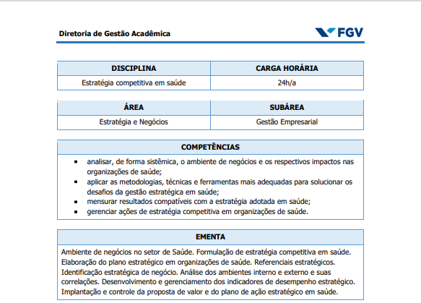
Programa : Estratégia Competitiva em Saúde

Slide 10
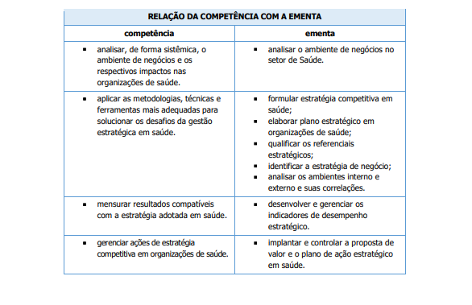
Conteúdo programático da disciplina ECS

Slide 11
Conteúdo programático da disciplina ECS

Slide 12
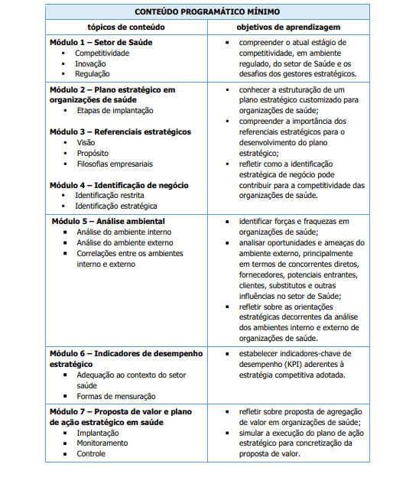
Conteúdo programático da disciplina ECS

Slide 13
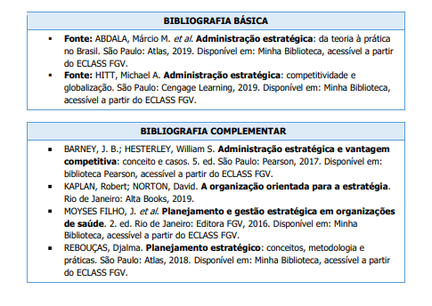
Conteúdo programático da disciplina ECS

Slide 14
Módulo 1: Setor de Saúde

Slide 15
1. Contexto Atual: Competitividade no Setor de Saúde Regulamentado
Setor de Saúde fortemente regulado por agências como ANVISA, FDA, EMA, entre outras
Ambiente competitivo impactado por:Controle de preços
Acesso restrito a mercado e tecnologias
Requisitos rigorosos de compliance e farmacovigilância
Inovação tecnológica (medicamentos, dispositivos, terapias digitais) aumentando a pressão competitiva
Consolidação e verticalização (integração de hospitais, operadoras, laboratórios).

Slide 16
2. Dinâmica Regulatória e seus Impactos
Regulações moldam ritmo de inovação e entrada de novos produtos
Dificuldades no equilíbrio entre inovação, acessibilidade e sustentabilidade financeira
Processos longos de aprovação impactam o time-to-Market
Crescimento dos modelos de reembolso por valor (Value-Based Healthcare).

Slide 17
3. Desafios Estratégicos para os Gestores
Necessidade de navegar a complexidade regulatória e política pública de saúde
Tomada de decisão baseada em evidências: dados de mundo real (RWE), farmacoeconomia, health outcomes
Adaptação rápida às mudanças regulatórias e novas demandas de pacientes e provedores
Gestão de stakeholders diversos: governos, operadoras, hospitais, associações de pacientes.

Slide 18
4. Competências-Chave dos Gestores no Ambiente Atual
Visão sistêmica: integrar inovação, compliance e sustentabilidade
Habilidades de influência: negociação com reguladores e parceiros estratégicos
Capacidade analítica e estratégica: transformar dados complexos em planos de ação
Resiliência e adaptabilidade em cenários incertos e altamente regulados.

Slide 19

Atividade de Debate em Grupo (20 minutos)
Objetivo: Discutir e propor soluções para os principais desafios estratégicos dos gestores no setor de Saúde regulamentado, refletindo também sobre as competências essenciais para atuar nesse ambiente.
Instruções para os grupos:
Dividir a turma em pequenos grupos (3 a 5 pessoas cada).
Cada grupo deverá discutir dois pontos: (10 minutos)
Escolha um dos desafios estratégicos apresentados no Slide 3 (ex.: gestão de stakeholders, adaptação às mudanças regulatórias, tomada de decisão baseada em evidências, etc.)

Slide 20
Atividade de Debate em Grupo (20 minutos)
Identifiquem exemplos reais ou cenários práticos em que esse desafio aparece.
Proponham ações práticas que um gestor pode adotar para lidar melhor com esse desafio
Considerando o desafio escolhido, discutam:
Quais competências do “tema 4” são mais críticas para enfrentar esse desafio?
Como essas competências podem ser desenvolvidas ou fortalecidas na prática (ex.: cursos, coaching, experiência prática, etc.)?

Slide 21

Perguntas-guia para apoiar o debate:
O que torna esse desafio particularmente difícil em um ambiente regulado?
Como a regulação influencia as opções estratégicas disponíveis?
De que maneira a competência escolhida faz a diferença na superação do desafio?
Existe alguma competência "nova" (não listada) que vocês consideram importante?
Compartilhar insights !!!

Slide 22
Módulo 2: Plano Estratégico em organizações de saúde

Slide 23
1. Estruturação de um Plano Estratégico para Organizações de Saúde
1. Análise Situacional
Diagnóstico interno: pontos fortes e fracos (recursos, processos, pessoas)
Diagnóstico externo: ameaças e oportunidades (mercado, regulação, concorrência, inovação)
2. Definição de Missão, Visão e Valores
Alinhamento com propósito de saúde e foco em paciente/cliente
3. Objetivos Estratégicos
Estabelecimento de metas claras: clínicas, financeiras, operacionais, de inovação e sustentabilidade
4. Estratégias e Iniciativas
Planos de ação específicos: acesso a mercado, qualidade assistencial, digitalização, parcerias estratégicas

Slide 24
2. Elementos-Chave de Customização para Saúde
1. Foco no Paciente
Estratégias centradas em experiência, desfechos clínicos e humanização.
2. Compliance e Regulação
Adaptação às normas locais e globais de saúde, segurança e ética.
3. Sustentabilidade Econômica
Balancear investimentos em inovação com viabilidade financeira (ex.: novos modelos de reembolso)
4. Governança e Gestão de Riscos
Estrutura de governança sólida para mitigar riscos regulatórios e operacionais
5. Monitoramento e Ajustes Contínuos
KPIs específicos de saúde (ex.: índice de readmissão hospitalar, tempo de aprovação de procedimentos)

Slide 25
Atividade de Debate em Grupo (20 minutos)
Objetivo: Refletir sobre a construção prática de um plano estratégico para organizações de saúde, destacando os desafios e as prioridades em cada etapa do processo.
Instruções para os grupos:
Dividir a turma em pequenos grupos (3 a 5 pessoas cada).
Cada grupo deverá discutir dois pontos: (10 minutos)

Slide 26
Atividade de Debate em Grupo (20 minutos)
Parte 1 (10 minutos): Planejamento Estratégico
Escolham uma etapa da estruturação (Análise Situacional, Definição de Missão/Visão/Valores, Objetivos Estratégicos, Estratégias e Iniciativas).
Debatam:
Quais os principais desafios para implementar essa etapa no setor de saúde?
Como tornar essa etapa mais eficiente em uma organização de saúde real (hospital, clínica, farmacêutica, operadora, etc.)?

Slide 27
Atividade de Debate em Grupo (20 minutos)
Parte 2 (10 minutos): Customização
Considerando os elementos de customização (foco no paciente, compliance, sustentabilidade econômica, governança e gestão de riscos, monitoramento)
Discutam:
Qual elemento de customização consideram mais crítico para o sucesso do plano estratégico?
Como garantir que ele seja praticamente incorporado no dia a dia da organização?

Slide 28
Perguntas-guia para apoiar o debate:
Qual etapa do plano costuma ser mais negligenciada nas organizações de saúde?
Quais riscos existem se a customização não for bem feita?
Como envolver as equipes assistenciais e administrativas no processo estratégico?
Há exemplos de sucesso ou fracasso que conhecem e que possam compartilhar?
Compartilhar insights !!!

Slide 29
Módulo 3: Referenciais estratégicos

Slide 30
1. Introdução Geral — Importância dos Referenciais Estratégicos
A Base do Plano Estratégico: Missão, Visão e Valores
Conteúdo:
Referenciais estratégicos orientam decisões, prioridades e comportamentos organizacionais
Definem a identidade, propósito e aspiração da organização de saúde
Servem como norte para a formulação e execução do plano estratégico
Reforçam a cultura organizacional e o engajamento dos stakeholders internos e externos

Slide 31
2. Missão – O propósito que guia
Missão: Quem Somos e Por Que Existimos?
Conteúdo:
Expressa o propósito essencial da organização.
Responde às perguntas:
“Quem atendemos?“
"O que entregamos?“
"Qual impacto buscamos gerar?“
Deve ser clara, inspiradora e conectada ao setor de saúde (ex.: cuidado, inovação, acesso)
Exemplo: "Promover saúde e bem-estar com excelência, inovação e humanização."

Slide 32
3. Visão — O Futuro que Almejamos
Visão: Onde Queremos Chegar?
Expressa o propósito essencial da organização.
Declaração de futuro aspiracional
Define a ambição estratégica para um horizonte de 5, 10 anos ou mais
Deve ser desafiadora, inspiradora e alinhada às tendências do setor
Exemplo: "Ser referência em soluções integradas de saúde na América Latina até 2030."

Slide 33
3. Visão — O Futuro que Almejamos
Visão: Onde Queremos Chegar?
Expressa o propósito essencial da organização.
Declaração de futuro aspiracional
Define a ambição estratégica para um horizonte de 5, 10 anos ou mais
Deve ser desafiadora, inspiradora e alinhada às tendências do setor
Exemplo: "Ser referência em soluções integradas de saúde na América Latina até 2030."

Slide 34
4. Valores — O Jeito de Ser e Agir
Valores: O Que Nos Move e Nos Conduz
Representam os princípios e crenças que guiam atitudes e decisões diárias
Fundamentam a cultura organizacional e moldam a experiência do paciente e dos colaboradores
Exemplos de valores para organizações de saúde: ética, inovação, empatia, excelência, responsabilidade social.
Devem ser vividos na prática, e não apenas declarados.

Slide 35
Atividade de Debate em Grupo (20 minutos)
Objetivo: Refletir sobre a importância dos referenciais estratégicos (Missão, Visão e Valores) na prática e como eles impactam o sucesso do plano estratégico em organizações de saúde.
Instruções para os grupos:
Dividir a turma em pequenos grupos (3 a 5 pessoas cada).
Cada grupo deverá discutir dois pontos: (10 minutos)

Slide 36
Atividade de Debate em Grupo (20 minutos)
Parte 1 (10 minutos): Avaliando a Importância
Por que Missão, Visão e Valores são considerados fundamentais para o sucesso de um plano estratégico?
O que acontece em uma organização quando esses elementos são apenas "formais" e não vividos no dia a dia?
Em uma organização de saúde, qual dos três (Missão, Visão ou Valores) vocês acham que precisa ser mais forte e por quê?

Slide 37
Atividade de Debate em Grupo (20 minutos)
Parte 2 (10 minutos): Aplicação Prática
Escolham uma organização de saúde conhecida (hospital, laboratório, operadora etc.)
Discutam:
Como a Missão, Visão e Valores dessa organização se manifestam na prática (ou não)?
Sugiram uma melhoria no referencial estratégico dessa organização para torná-lo mais relevante no cenário atual.

Slide 38
Perguntas-guia para apoiar o debate:
Como Missão, Visão e Valores influenciam o comportamento dos colaboradores?
Como integrar esses referenciais no dia a dia sem que virem apenas "slogans na parede"?
Vocês conhecem exemplos de boas práticas ou de fracassos ligados à falta desses elementos?
Compartilhar insights !!!

Slide 39
Módulo 4: Identificação de negócio

Slide 40
1. Introdução - Identificação do Negócio: Restrita vs. Estratégica
O que é Identificação de Negócio?
Conteúdo:
Identificação Restrita: define o negócio de forma limitada e focada apenas no produto ou serviço atual.
Exemplo: "Somos um hospital que realiza cirurgias.“
Identificação Estratégica: define o negócio de forma ampla, orientada ao propósito e ao valor para o cliente.
Exemplo: "Somos uma organização dedicada a restaurar e promover a saúde das pessoas.“
Reflexão:
"Quanto mais estratégica a definição, maior a capacidade de adaptação e competitividade."

Slide 41
2. Impacto da Identificação Estratégica na Competitividade
Por que a Identificação Estratégica é Essencial?
Conteúdo:
Amplia o horizonte estratégico: permite expandir produtos, serviços e mercados.
Favorece a inovação: abre espaço para soluções digitais, parcerias, novos modelos de atendimento.
Melhora o posicionamento: conecta a organização às necessidades em transformação dos pacientes e do sistema de saúde.
Aumenta a resiliência: empresas com propósito mais amplo se adaptam melhor a mudanças regulatórias, tecnológicas e sociais.

Slide 42
3. Exemplos Práticos e Reflexão Final
Identificação Restrita vs. Estratégica: Casos em Saúde
Conteúdo:
Identificação Restrita:
Clínica que se define apenas como "consultas presenciais" — dificuldade de se adaptar à telemedicina
Identificação Estratégica:
Organização que se define como "solução de cuidado integral" — incorpora telemedicina, saúde preventiva, programas de bem-estar.
Pergunta para debate com a turma:
"Sua organização hoje tem uma identificação restrita ou estratégica? Como isso impacta sua competitividade?"

Slide 43
Módulo 5: Análise ambiental

Slide 44
Módulo 6: Indicadores de desempenho
estratégico

Slide 45
Módulo 7: Proposta de valor e plano
de ação estratégico em saúde

Slide 46
Contexto do negócio SAÚDE no Brasil

Slide 47

Cenário atual da saúde no Brasil
País populoso e de dimensões continentais
Rápido envelhecimento populacional x surgimento doenças crônicas
Constituição “aberta e ampla”, favorecendo os direitos do cidadão, independente da razão
Modelo de saúde “hibrido”, Público e Privado, fortemente baseado em pagamento por serviços executados
Saúde Pública assistencialista, com foco no tratamento da doença
Número excessivo de Operadoras de Saúde, apesar de um aumento dos grupos (fusões e aquisições)
Conceito de avaliação de novas tecnologias em saúde, mais focado na adição, do que por substituição ou exclusão das já existentes
Aumento da qualidade, ligado à maior complexidade e custos
Setor fortemente influenciado e guiado por interesses políticos

Slide 48
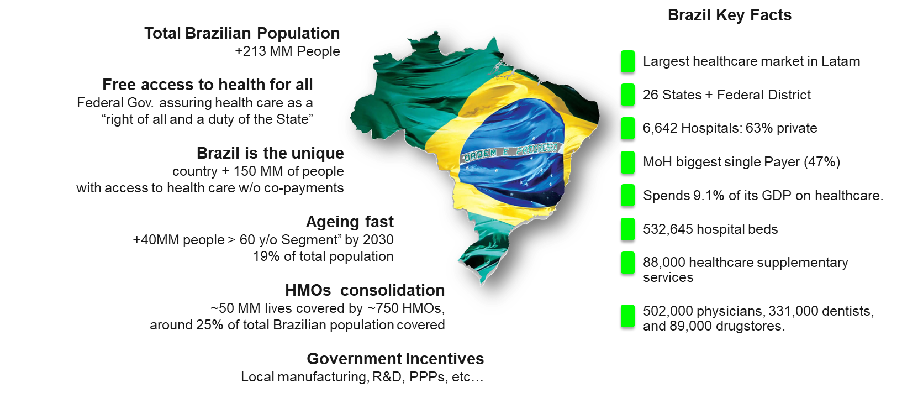
Ecossistema da saúde no Brasil

Slide 49
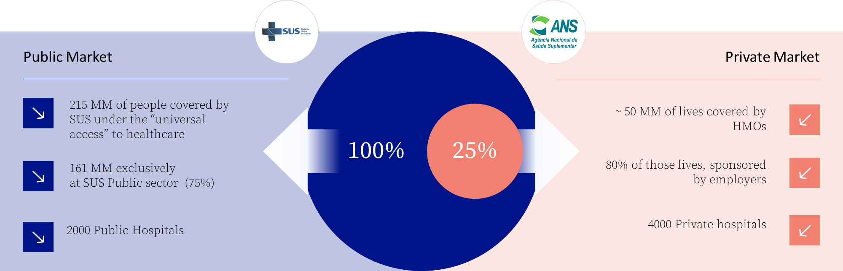
Brazil Market Overview – a significant patient opportunity
The 6th largest population with 215 M & the 8th largest pharmaceutical sector
in value and 10th on R&D investments

Slide 50
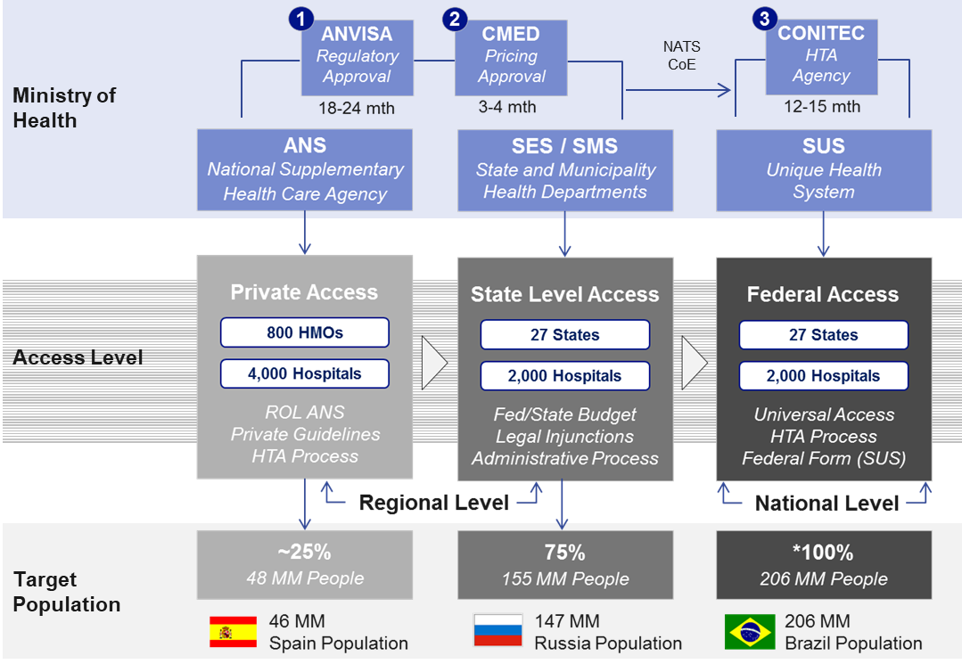
Brazilian Market Access Landscape

Slide 51
SUS – uma ideia inovadora e com sérios desafios
SécXIX
1923
1942
1953
1975
1988
1990
Hospital fins sanitários. Exclusivo para pobres
Stas. Casas
Caixa de
Pensões
Ferroviários
Assistência
Exclusiva
Serviço Especial de Saúde Pública
SESP
Criação do Ministério da Saúde
Lei 6.229/75
Estrutura
1º. Sistema
Nacional de
Saúde
Constituição Federal Cidadã.
A saúde como direito
Criação da FUNASA e do SUS
Lei
8080/90

Slide 52
Qual o país que queremos
para o futuro ?

Slide 53

Gestão estratégica na saúde ? Em uma única palavra...
Acessem www.menti.com
Insira o código informado pelo Prof.

Slide 54
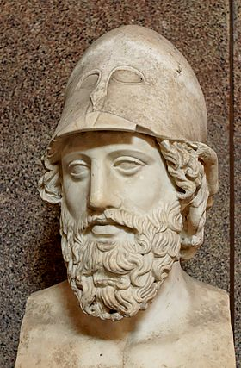
Conceito de estratégia
O que é estratégia?
A palavra estratégia vem dos gregos strategos.
Conjunto de decisões que definem o posicionamento de indivíduos ou organizações no ambiente e referencialmente àqueles que nele atuam (stakeholders). É uma construção do futuro mudando o presente.
O que é planejamento?
Planejamento é o dimensionamento de esforços para executar estratégias para gerar resultados projetados, o que implica um processo ordenado de comunicação e tradução das estratégias para os diversos atores envolvidos.
Planejamento Estratégico de negócios
Planejamento Financeiro
Planejamento Familiar
Planejar uma viagem, um evento, uma festa...
Planejamento é essencial e indispensável para sucesso das Organizações !
Bust of unnamed Stratigos
with Corinthian helmet;
Hadrianic Roman copy of a
Greek sculpture of c. 400 BC

Slide 55
Características da Estratégia
Ser baseada nos resultados da análise do mercado e da empresa;
Criar vantagem competitiva;
Ser viável e compatível com os recursos da empresa;
Promover o envolvimento e compromisso das pessoas;
Obedecer aos princípios e valores da empresa;
Ser criativa e inovadora.

Slide 56

Onde a gestão estratégica se faz necessária na saúde?
Recursos são finitos e necessitam de otimização e eficiência
Maior nível de exigência dos consumidores de saúde e interessados
Dinamismo mercadológico e altamente competitivo
Necessidade de lucro e resultados financeiros expressivos
Viabilidade e sobrevivência dos negócios
Qualidade dos serviços para uma melhor experiência daqueles que o utilizam
Profissionalismo da gestão
Tomada de decisão no tempo adequado
Geração de valor aos pacientes e para os demais players do sistema de saúde

Slide 57
O sucesso das Organizações
Através de um efetivo Planejamento Estratégico é possível:
Plano de longo prazo (permitir continuidade);
Sustentabilidade (valor da empresa, lucros, acionistas, ativos, receitas)
Expansão (novos negócios, escala, filiais, franquias, aquisições, fusões)
Rentabilidade (ROI, investimentos, boas remunerações, distribuições de lucros aos acionistas e colaboradores)
Inovação (acompanhar tendências, liderar, adaptação a evolução, novos produtos e serviços, processos mais eficientes)
Definir o “plano de voo” de uma Organização
Corrigir rotas, direcionar
Avançar, recuar
Liderar de forma ativa e disruptiva
Protagonismo

Slide 58
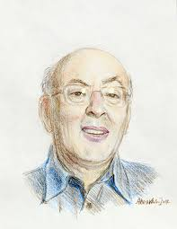
As escolas do pensamento estratégico
Henry Mintzberg (Ph.D. pela MIT Sloan School of Management e atualmente é professor na Universidade McGill, no Quebec, Canadá)
3 escolas maiores, com 10 menores
Tratam do processo estratégico como um todo
Escola Prescritiva
Escola Descritiva
Escola
Configurativa
Design
Planejamento
Posicionamento
Empreendedora
Cognitiva
Aprendizado
Poder
Cultural
Ambiental

Slide 59
Enfoque das escolas estratégicas
As escolas prescritivas preocupam-se quanto ao modo como as estratégias devem ser formuladas , descrevendo fórmulas gerais para a criação das estratégias empresariais.
As escolas descritivas direcionam sua análise para o modo como as estratégias são formuladas , centrando suas observações e explicações nos diversos fenômenos que podem criar as estratégias empresariais.

Slide 60
A Escola Prescritiva (1/3)
Escola do Design entende a formação da estratégia como a obtenção do ajuste essencial entre as forças e as fraquezas internas da empresa com as ameaças e oportunidades externas de seu ambiente. Para essa escola a formação da estratégia é realizada pela gerência sênior em um processo deliberado de pensamento consciente, nem formalmente analítico nem informalmente intuitivo, de forma que todos possam implementar a estratégia. Dentro dessa escola, a formulação da estratégia seria definida como um processo de concepção, ou seja, o gerente sênior cria mentalmente estratégias deliberadas.
Exemplos de métodos
Análise SWOT – ambientes externo e interno
Valores e crenças gerências da alta liderança
Responsabilidade social – ética da sociedade

Slide 61
A Escola Prescritiva (2/3)
Escola do Planejamento iniciado por H. Igor Ansoff e Andrews, reflete a maior parte das ideias da escola de design, acrescentando a concepção de que o processo estratégico não é apenas cerebral, mas também formal. A formalidade significa que o processo estratégico pode ser decomposto em passos distintos, delineados por listas de verificações e sustentado por técnicas como orçamentação, programas e planos operacionais. A estratégia e sua formação nessa escola são definidas como um processo formal. Nessa escola está incluída a técnica de planejamento estratégico.
Exemplos de métodos
Determinação de Objetivos e Metas
Análise SWOT – ambientes externo e interno

Slide 62
A Escola Prescritiva (3/3)
Escola do Posicionamento principalmente impulsionada por Michael Porter, que adota a visão de que a estratégia se reduz a posições genéricas selecionadas por meio de análises formalizadas das situações da indústria , tais como as avaliações feitas através do modelo das cinco forças competitivas do citado autor. Nessa escola, a formulação da estratégia deve ser precedida de exame profundo da indústria e de uma minuciosa análise do ambiente externo e interno da empresa. As “ameaças e oportunidades” do ambiente e “as forças e fraquezas” da organização devem ser avaliadas conforme o modelo genérico de estratégia a ser adotado pela empresa. A idéia central de estratégia e formulação resume-se a um processo analítico.
Exemplos de métodos
Diferenciação em Produtos
Liderança nos Custos ou de Enfoque
Notes:
Inserir Michael Porter (data)

Slide 63
A Escola Descritiva (1/5)
Escola Empreendedora embora contenha alguns traços de prescrição, como centrar o processo estratégico no presidente da empresa, contrariou as escolas anteriores ao basear o processo nos mistérios da intuição. Assim, a estratégia e sua formulação passam de projetos, planos e posições precisas para visões vagas ou perspectivas amplas, as quais são vistas por meio de metáforas. Nessa concepção estratégica, o líder mantém o controle sobre a implementação de sua visão formulada , sendo o detentor de todo o processo estratégico. Portanto, a estratégia estaria resumida a um processo visionário do líder.
Exemplos de métodos
Busca incessante de oportunidades
Poder centralizado nas mãos do executivo principal
“Saltos para frente, num terreno de incertezas”
Crescer, crescer, crescer

Slide 64
A Escola Descritiva (2/5)
Escola Cognitiva busca a origem das estratégias ao estudar os processos mentais de sua criação. Essa escola estuda as estratégias que se desenvolvem nas mentes das pessoas, a fim de categorizar os processos mentais em estruturas, modelos, mapas, conceitos e esquemas. Assim, a pesquisa é dirigida ao modo como a mente humana processa a informação, mapeia a estrutura do conhecimento e obtém a formação de conceitos, focalizando, portanto, a cognição na criação da estratégia.
Exemplos de métodos
Psicologia
Processo mental de criação

Slide 65
A Escola Descritiva (3/5)
Escola do Aprendizado por entender a estratégia como um processo emergente que se origina em toda a organização através de seus membros individualmente ou coletivamente. Assim, as estratégias surgiriam dos padrões comportamentais praticados pela organização, inexistindo a cisão entre formulação e implementação da estratégia. As estratégias seriam o aprendizado da organização que emerge por intermédio do fluxo das ações organizacionais.
A Escola do Aprendizado desafiou todas as outras, pois ela é um modelo de formação estratégica desenvolvida pela aprendizagem e define que a estratégia pode ser encontrada e produzida por toda a organização.

Slide 66
A Escola Descritiva (4/5)
Escola do Poder que focaliza a formação da estratégia como um processo de negociação, que é dividido em duas dimensões.
Poder Micro: e enxerga o desenvolvimento da estratégia dentro das organizações como um fenômeno essencialmente político de modo que o processo formulatório envolve barganha, persuasão e confrontação entre os atores que dividem o poder na empresa.
Poder Macro: esta visualiza a organização como uma entidade que usa seu poder sobre os outros e seus parceiros de alianças, realizando joint-ventures e outras redes de relacionamento para negociar estratégias “coletivas” de seu interesse.

Slide 67
A Escola Descritiva (5/5)
Escola Cultural o processo de formulação da estratégia é de interação social, baseado nas crenças e valores partilhados pelos colaboradores da empresa.
Escola Ambiental A formação da estratégia é um processo reativo; ou seja, uma resposta aos desafios impostos pelo ambiente de negócios no qual a empresa está inserida. Logo, o foco no ambiente é fundamental porque as estratégias são reativas, focadas nas respostas às mudanças no ambiente. Nessa escola, quanto mais estável o ambiente externo, mais formalizada a estrutura interna. Já a dinâmica e a complexidade do ambiente levam a uma série de contingências que precisam ser monitoradas dinamicamente.

Slide 68
A Escola Configurativa
Escola Configurativa Essa escola oferece a possibilidade de integração das ideias apresentadas das outras escolas estudadas. A formação da estratégia é um processo de transformação da organização, descrevendo a empresa e o contexto que a cerca como configurações. Essa escola determina que, ao estabelecer o equilíbrio numa fase de existência da empresa, é chegado o momento de criar uma estratégia para saltar para um estado superior.

Slide 69
Fundamental que este processo esteja na Cultura Organizacional !!!
Escola Prescritiva
Escola Descritiva
Escola
Configurativa
Design
Planejamento
Posicionamento
Empreendedora
Cognitiva
Aprendizado
Poder
Cultural
Ambiental
CULTURA

Slide 70
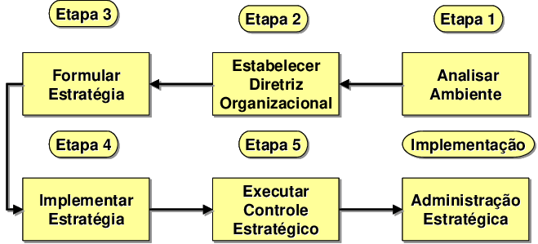
Administração estratégica
A administração estratégica é uma abordagem fundamental para a gestão de organizações em todos os setores, e é essencial para a adaptação e o sucesso a longo prazo em um ambiente de negócios cada vez mais competitivo e dinâmico.

Slide 71

Alinhamento estratégico
Ambiente de Controle e Governança
Despesas
Receita
Operacional
Missão
Estrutura hierárquica organizacional
INTERESSES
NECESSIDADES
OBJETIVOS

Slide 72

Governança corporativa
Sistema pelo qual as organizações são:
Dirigidas
Monitoradas
Incentivadas
Proprietários e/ou sócios
Conselho de administração
Diretoria
Órgãos de fiscalização e controle
Demais stakeholders

Slide 73
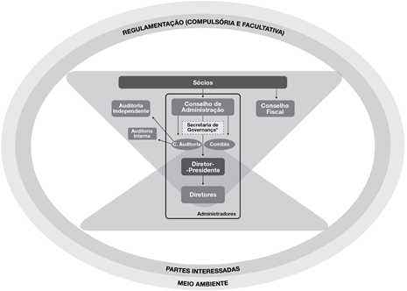
Sistema de Governança Corporativa (exemplo)

Slide 74
Princípios Básicos de Governança
TRANSPARÊNCIA
Disponibilizar informações de interesse, além das impostas por
lei ou regulamentos.
Justiça e isonomia a todos os sócios e demais stakeholders;
valendo seus direitos, deveres, necessidades, interesses
e expectativas.
EQUIDADE
PRESTAÇÃO
CONTAS
Agentes de governança devem prestar contas de sua atuação de
modo claro, conciso, compreensível e tempestivo.
RESPONS.
CORPORATIVA
Agentes de governança devem zelar pela viabilidade
econômico-financeira das organizações, gestão de curto, médio
e longo prazo

Slide 75

Referenciais estratégicos

Slide 76

Missão: o propósito da existência da organização
A Missão de uma organização é:
Razão de existência – o que faz, por que faz, para quem faz, impacto desejado
Por que ou para que existimos ?
Ligados diretamente aos objetivos institucionais e de criação da Cia
Não são produtos ou serviços
A missão funciona como orientador para as atividades da organização - Chiavenato,1999
Tem finalidade clarificar e comunicar os objetivos e os valores e a estratégia adotada pela organização
Deve ser de ciência e prática de seus Colaboradores

Slide 77


Exemplo de Missão:
MISSÃO do Hospital Albert Einstein
Oferecer excelência de qualidade no âmbito da saúde, da geração do conhecimento e da responsabilidade social, como forma de evidenciar a contribuição da comunidade judaica à sociedade brasileira.
https://www.einstein.br/sobre-einstein/missao-visao-valores

Slide 78

A elaboração da visão de futuro
Visão de uma Organização é:
Situação futura desejada para a instituição
Sonho de realidade futura da organização (Chiavenato, 1999)
Direção suprema que a organização deseja alcançar
Plano, ideia mental que traça uma meta e num prazo determinado
Mutável por natureza – ambiente, política, economia...
Visão representa o destino que se pretende transformar em realidade (Souza, 2003)

Slide 79
Exemplo de Visão:
VISÃO do Hospital Albert Einstein
Ser líder e inovadora na assistência médico-hospitalar, referência na gestão do conhecimento e reconhecida pelo comprometimento com a responsabilidade social
https://www.einstein.br/sobre-einstein/missao-visao-valores

Slide 80

Valores Organizacionais
Os Valores de uma organização são:
Representam seus princípios éticos
Norteiam ações e condutas organizacionais
Conjunto de crenças e princípios que orienta suas atividades
Ajudam a Organização reagir de maneira rápida e decisiva, em situações inesperadas

Slide 81
Exemplo de Valores:
VALORES do Hospital Albert Einstein
​Mitzvá, Refuá, Chinuch e Tsedaká, ou seja, Boas Ações, Saúde, Educação e Justiça Social são os preceitos judaicos que motivaram médicos da comunidade judaica a fundar a Sociedade Beneficente Israelita Brasileira Albert Einstein há 60 anos. Somados aos valores organizacionais (Honestidade, Verdade, Integridade, Diligência, Justiça, Altruísmo, Autonomia, Profissionalismo e Trabalho em Equipe.), norteiam as atividades e os colaboradores da Sociedade.
https://www.einstein.br/sobre-einstein/missao-visao-valores

Slide 82

Estudo de Caso

Slide 83

Estudo de caso – Eixo Temático #1
5 grupos
Grupo 1 : Serviços Médicos
Grupo 2 : Operadora de Plano de Saúde
Grupo 3 : Indústria Farmacêutica Multinacional
Grupo 4 : Laboratório de Análises e Diagnósticos
Grupo 5 : Prestação de Serviços em Saúde / Concierge
Definição do negócio da empresa
Qual o público alvo? E por quais motivos?
Elaboração da Missão, Visão e Valores
60 minutos preparação
10 minutos apresentação

Slide 84
Considerações Finais

Slide 85

Vídeo Planejamento Estratégico
Fonte: Sebrae – domínio público
Notes:
Link Youtube :
https://www.youtube.com/watch?v=rKbxdOK1QDk

Slide 86

Vídeo Missão
Fonte: Sebrae – domínio público
Notes:
Link Youtube:
https://www.youtube.com/watch?v=MtDtncecW24&t=14s

Slide 87

Vídeo Visão
Fonte: Sebrae – domínio público
Notes:
Link Youtube:
https://www.youtube.com/watch?v=EP_XxGX1Ngs&t=30s

Slide 88
Obrigado pelo dia e bom descanso !
Prof. Michel Conte

